Slide 1
Уважаемые читатели
Библиотека ХТИ - филиала СФУ отдел «Абонемент» представляет вашему вниманию обзор литературы по теме
«Геология для всех, или поговорим о странностях Земли».
Представленный материал содержит 16 библиографических описаний документов.
Хронологический охват обзора с 2005 года по 2018 год.
Библиографическое описание составлено в соответствии с Межгосударственным стандартом
ГОСТ 7.1-2003 «Библиографическая запись. Библиографическое описание. Общие требования и правила составления».
Представленную литературу вы сможете получить посетив отдел «Абонемент» библиотеки ХТИ-филиала СФУ, в корпусе «Б» по адресу: ул. Комарова, 15 (2 этаж), аудитория № 202

Slide 2
26.3
А64
Ананьев В. П. Инженерная геология : учеб. для строит. спец. вузов.; рекомендовано МО РФ / В.П. Ананьев, А.Д. Потапов. - 4-е изд., стереотип. - М. : Высшая школа, 2006. - 575 с. : ил
Аннотация: Рассмотрены главные принципы и законы инженерной геологии как науки о рациональном использовании геологической среды при строительстве. Изложены необходимые сведения из общей геологии, минералогии, петрографии, геоморфологии. Приведены принципиальные положения гидрогеологии. Подробно рассмотрены законы генетического грунтоведения.
Экземпляры: всего:23 - аб.(21), Чз №2(2)

Slide 3
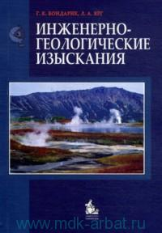
38.115я73
Б 81
Бондарик Г. К. Инженерно-геологические изыскания : учебник.; допущено МО РФ / Г. К. Бондарик, Л. А. Ярг. - М. : КДУ, 2007. - 424 с. : ил
Аннотация: Рассмотрены теоретические основы, на которых базируется методика инженерно-геологических исследований. Освещены специальные методики инженерно-геологических изысканий для различных видов строительства.
Экземпляры: всего:17 - аб.(16), Чз №2(1)

Slide 4
26.3я73
Д 56
Добров Э. М. Инженерная геология : учебное пособие для студентов вузов.; допущено УМО по образованию в области железнодорожного транспорта / Э. М. Добров. - М. : Академия, 2008. - 224 с. - ("Высшее профессиональное образование")
Аннотация: Изложены основы общей геологии и гидрологии. Приведены сведения по условиям образования и залегания магматических осадочных и метаморфических пород. Рассмотрены особенности таких геодинамических процессов, как выветривание, карстообразование, оврагообразование, сейсмика, селевые потоки и др.
Экземпляры: всего:50 - Чз №2(1), аб.(49)

Slide 5
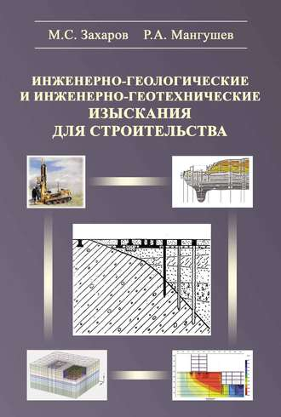
38.2я73
З-38
Захаров М. С.
Инженерно-геологические и инженерно-геотехнические изыскания для строительства : учебное пособие / М. С. Захаров, Р. А. Мангушев ; ред. Р. А. Мангушев. - М. : Издательство АСВ, 2016. - 176 с.
Аннотация: В книге изложены основы организации инженерных изысканий для строительства и рассмотрены основные методы и технологии проведения инженерно-геологических и геотехнических изысканий, требования к представлению отчетных материалов.
Экземпляры: всего:15 - Чз №2(2), аб.(13)

Slide 6
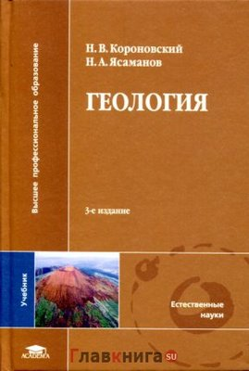
26.3я73
К 68
Короновский Н. В. Геология : учебник.; допущено УМО по классическому университетскому образованию / Н. В. Короновский, Н. А. Ясаманов. - М. : Академия, 2007. - 448 с. - ("Высшее профессиональное образование")
Аннотация: Рассмотрены форма, строение и физические свойства Земли, также основные геологические, географические, геофизические и геохимические сведения о строении и составе земного шара и земной коры.
Экземпляры: всего:32 - аб.(31), Чз №2(1)

Slide 7
26.3я73
К 68
Короновский Н. В. Геология для горного дела : учебное пособие для студентов вузов.; допущено УМО по образованию в области горного дела / Н. В. Короновский, В. И. Старостин, В. В. Авдонин. - М. : Академия, 2007. - 576 с. - ("Высшее профессиональное образование")
Аннотация: Изложены основные сведения по общей геологии, месторождения и разведке полезных ископаемых. Рассмотрены вопросы, касающиеся внутреннего строения Земли, ее геофизических полей и способов изучения ее глубин.
Экземпляры: всего:1 - аб.(1)

Slide 8
26.3я73
М 60
Милютин А. Г. Геология : учебник / А. Г. Милютин. - 3-е изд., перераб. и доп. - М. : Издательство Юрайт, 2017. - 543 с. - (Бакалавр. Базовый курс)
Аннотация: Учебник дает комплексные знания по дисциплине "Геология". Он написан на основе новейших положений теории тектоники литосферных плит.
Экземпляры: всего:1 - Чз №2(1)

Slide 9
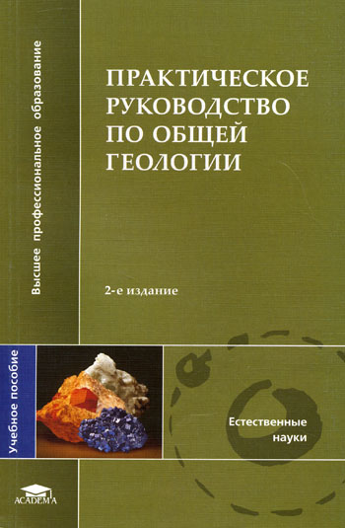
26.3я73
П 69
Практическое руководство по общей геологии : учеб. пособие для студентов вузов.; допущено УМО по классическому университетскому образованию / ред. : Н. В. Короновский. - 2-е изд., стереотипное. - М. : Академия, 2007. - 160 с. - ("Высшее профессиональное образование")
Аннотация: Приведены сведения по минералогии, петрографии, литологии и структурной геологии. Кратко изложена история создания общей стратиграфической шкалы, рассмотрены вопросы, связанные с первыми навыками полевой и камеральной геологической работы.
Экземпляры: всего:24 - аб.(23), Чз №2(1)

Slide 10
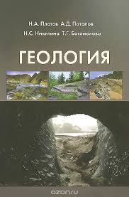
26.3
П 37
Платов Н. А. Геология : учебное издание / Н. А. Платов, А. Д. Потапов, Н. С. Никитина, Т. Г. Богомолова. - М. : Издательство АС В, 2013. - 272 с.
Аннотация: Приводятся теоретические и практические основы инженерной геологии, геологическое строение и происхождение Земли, рассмотрены минералы горных пород.
Экземпляры: всего:15 - аб.(13), Чз №2(2)

Slide 11
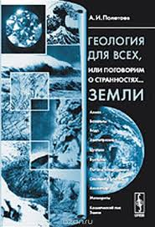
26.2
П 49
Полетаев А. И. Геология для всех, или поговорим о странностях ... Земли / А. И. Полетаев. - М. : Ком Книга, 2007. - 176 с.
Аннотация: Эта книга в доступной и увлекательной форме знакомит с одной из интереснейших современных наук - Геологией и ее верными "подданными" - Геологами.
Экземпляры: всего:3 - аб.(3)

Slide 12
26.21я73
П 64
Потапов А. Д. Землетрясения. Причины, последствия и обеспечение безопасности : учебное пособие / А. Д. Потапов, И. Л. Ревелис, С. Н. Чернышев ; ред. С. Н. Чернышев. - М. : ИНФРА-М, 2018. - 343 с. - (Высшее образование: Бакалавриат)
Экземпляры: всего:5 - Чз №2(2), аб.(3)
Аннотация: В учебном пособии доступно, с цифрами и графиками, изложены основы инженерной сейсмологии, рассмотрен прогноз землетрясений и цунами.

Slide 13
26.3
Р 23
Рапацкая Л. А. Общая геология : учеб. пособие.; рекомендовано УМО вузов РФ / Л. А. Рапацкая. - М. : Высшая школа, 2005. - 448 с. : ил
Аннотация: Рассмотрены современные представления о строении Солнечной системы, планет земной группы и планет-гигантов. С учетом новых данных изложены сведения о строении и составе Земли и земной коры. Освещены эндогенные и экзогенные процессы, их взаимодействие и взаимообусловленность, значение в формировании и развитии земной коры и рельефа Земли. Рассмотрены основные структурные элементы земной коры.
Экземпляры: всего:20 - аб.(19), Чз №2(1)

Slide 14
26.3
Р 49
Рид С.Дж.Б. Электронно-зондовый микроанализ и растровая электронная микроскопия в геологии / С. Дж.Б. Рид. - М. : Техносфера, 2008. - 232 с. - (Мир наук о земле)
Аннотация: В предлагаемой книге описываются рентгеноспектральный микроанализ и растровая электронная микроскопия применительно к решению геологических задач.
Экземпляры: всего:2 - аб.(2)

Slide 15
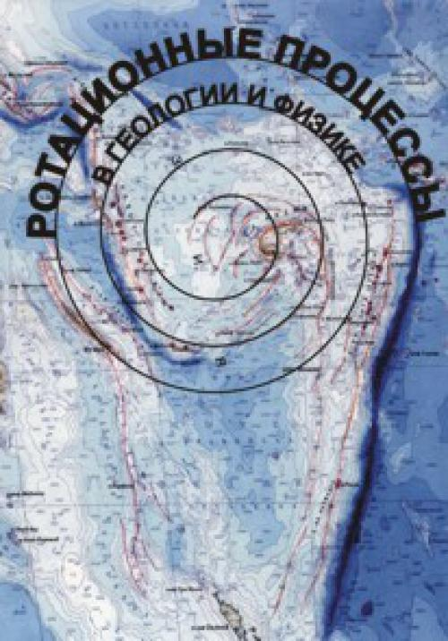
26.3
Р 79
Ротационные процессы в геологии и физике / ред. : О. Е. Милановский. - М. : Ком Книга, 2007. - 528 с.
Аннотация: Содержит оригинальные работы геологов, физиков, географов, геодезистов и астрономов различных научных центров России: Москвы, Петропавловска-Камчатского, Владивостока, Томска и других городов, а также Польши и Болгарии по широкому кругу ротационных, вихревых и волновых движений.
Экземпляры: всего:3 - аб.(2), Чз №1(1)

Slide 16
26.21я73
У 14
Уаров В. Ф. Сейсмическая разведка : учебное пособие; рекомендовано УМО Министерства образования и науки РФ / В. Ф. Уаров. - М. : Вузовская книга, 2007. - 196 с. : ил
Аннотация: Изложены основы теории распространения упругих волн в слоисто-однородных и градиентных средах. Рассмотрены основные методы сейсмической разведки. Изложены вопросы методики и технологии полевых наблюдений. Описаны способы обработки материалов сейсморазведки.
Экземпляры: всего:20 - аб.(19), Чз №2(1)

Slide 17
26.17я73
Э 40
Эколого-геологические карты. Теоретические основы и методика составления : учебное пособие.; рекомендовано УМО по классическому университетскому образованию в качестве учебного пособия / ред. : В. Т. Трофимов. - М. : Высшая школа, 2007. - 407 с. : ил
Аннотация: Изложены фундаментальные основы эколого-геологического картирования. На базе критического анализа имеющихся карт обоснованы принципы построения и описано содержание карт нового поколения.
Экземпляры: всего:6 - Аб.(6)

